Slide 1
Servicios web
Generalidades y API
Norbey Danilo Muñoz Cañón
2026

Slide 2
Servicios Web (web services)
Sistema de software diseñado para permitir la comunicación entre diferentes aplicaciones a través de una red como internet.
Interoperabilidad: Permite que programas escritos en distintos lenguajes de programación (como Java, Python o JavaScript) y ejecutados en plataformas diferentes puedan intercambiar datos sin problemas. Servicios agnósticos.
Independencia: Funciona como un puente o intermediario mediante protocolos estándar.
Formato de datos: A diferencia de una página web normal que devuelve HTML para humanos, un servicio web devuelve datos estructurados en formatos legibles por máquinas como JSON o XML.

Slide 3
Servicios Web (web services)
Tipos Comunes
SOAP: Un protocolo más antiguo y estricto basado en XML que utiliza contratos formales (WSDL - Web Services Description Language o Lenguaje de Descripción de Servicios Web). Es común en banca y gobierno.
REST: Un estilo arquitectónico más moderno que utiliza los verbos de HTTP (GET, POST, PUT, DELETE) y suele trabajar con JSON. Es el más usado en la web actual.

Slide 4
API
API es un acrónimo de Interfaz de Programación de Aplicaciones (Application Programming Interface). Se define como un sistema de herramientas y recursos en un sistema que permiten a los desarrolladores crear aplicaciones de software.
Las API agregan datos y completan procesos en sistemas completamente dispares, lo que les permite interactuar entre sí. En términos sencillos, piense en ellos como un camarero en un restaurante.

Slide 5
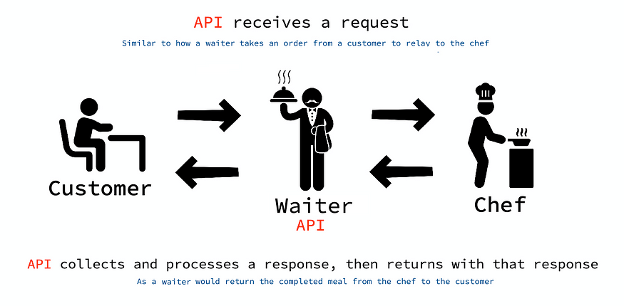
API
Notes:
Un camarero toma el pedido del cliente, que luego se transmite al chef. Una vez que el chef termina la comida, el camarero le lleva la comida al cliente. Del mismo modo, una API recibe una solicitud de una aplicación. A continuación, interactúa con un servidor o origen de datos externo para recopilar y procesar una respuesta, que luego se devuelve a la aplicación.

Slide 6
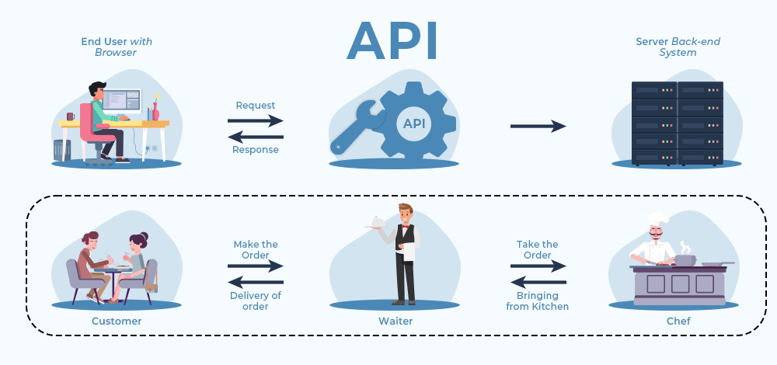
API
Subrutinas, funciones o procedimientos que ofrece una biblioteca utilizados por otro software como una capa de abstracción

Slide 7
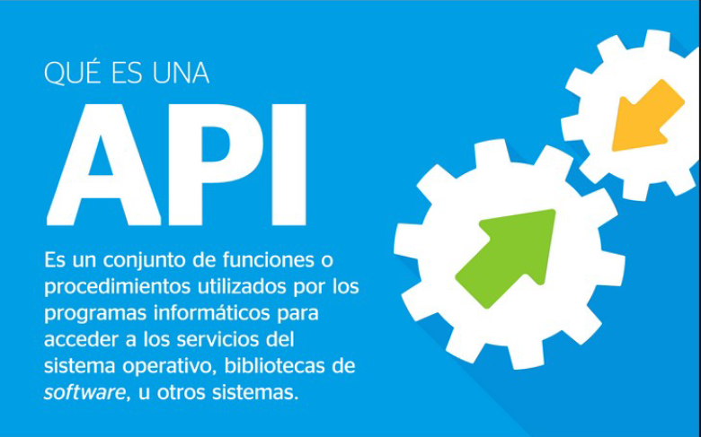
API

Slide 8
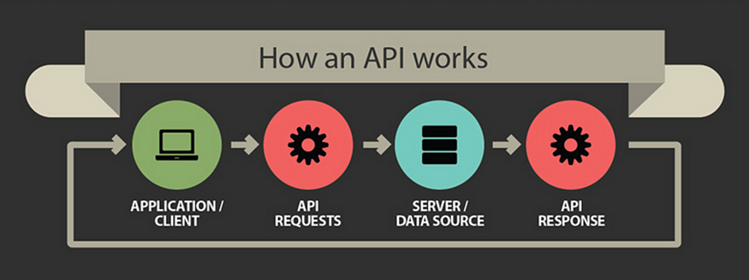
API
Notes:
En los últimos años, la popularidad y el uso de las API han aumentado exponencialmente. Un estudio encontró que dos tercios de los desarrolladores esperaban aumentar su uso de API en 2020. Además, las empresas de todos los sectores siguen desarrollando y utilizando las API como parte fundamental de su estrategia. Al exponer servicios a menudo complejos como código simplificado, las API son fáciles de integrar y los casos de uso potenciales son ilimitados.

Slide 9
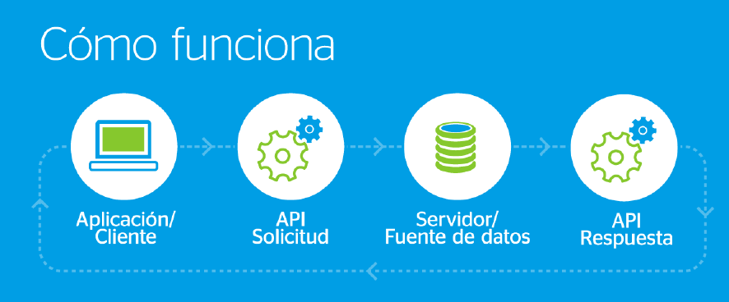
¿Cómo funciona?

Slide 10


Application programming interface
Una interfaz gráfica de usuario es una interfaz para la comunicación hombre-máquina.
API
GUI
Client
User
Server
Una API es una interfaz para la comunicación entre máquinas y máquinas.
Una API que hace uso de HTTP se denomina API web.

Slide 11
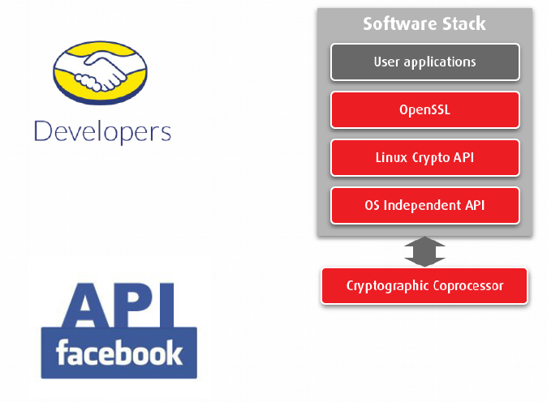
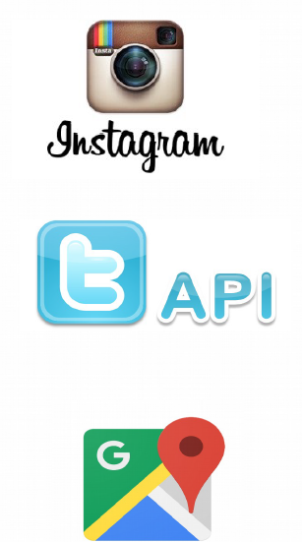
Ejemplos de APIs

Slide 12
Tipos de API
Hay muchos tipos de API.
A continuación, se muestran varios de ellos:
Por caso de uso:
  API abiertas: API disponibles públicamente que cualquiera puede utilizar para acceder a los datos de una empresa
  API internas: API utilizadas dentro de una empresa/organización para comunicar información entre aplicaciones internas
  API de socios: API diseñadas específicamente para desarrolladores o socios de terceros y tienen un acceso más limitado

Slide 13
Tipos de API
Por protocolos:
  API REST: una arquitectura ampliamente utilizada para crear servicios web que utilizan métodos HTTP como el formato GET, POST, PUT y DELETE para interactuar con los recursos de datos. Las API REST suelen devolver datos en formato JSON o XML.
  API SOAP: un protocolo de mensajería utilizado para intercambiar datos estructurados entre servicios web. Las API SOAP utilizan el formato XML para el intercambio de datos y, por lo general, requieren más ancho de banda y potencia de procesamiento que las API REST. Las API de SOAP admiten funciones más avanzadas, como transacciones, seguridad y confiabilidad.

Slide 14
Tipos de API
Por protocolos:
  API de GraphQL: un lenguaje de consulta para API desarrollado por Facebook. Las API de GraphQL permiten a los desarrolladores recuperar solo los datos que necesitan, utilizando una sola consulta. Esto puede dar lugar a una recuperación de datos más eficiente y a una reducción del tráfico de red.
  API de webhook: una forma de enviar datos en tiempo real de una aplicación a otra. Las API de webhook usan una simple solicitud HTTP POST para enviar datos a una dirección URL especificada por la aplicación receptora. A continuación, la aplicación receptora puede realizar acciones sobre los datos en tiempo real. Las API de webhook se utilizan a menudo para aplicaciones basadas en eventos, como chatbots o sistemas de notificación.
Notes:
Otras: RPC, gRPC, Apache Thrift
https://www.upwork.com/resources/what-is-an-api

Slide 15
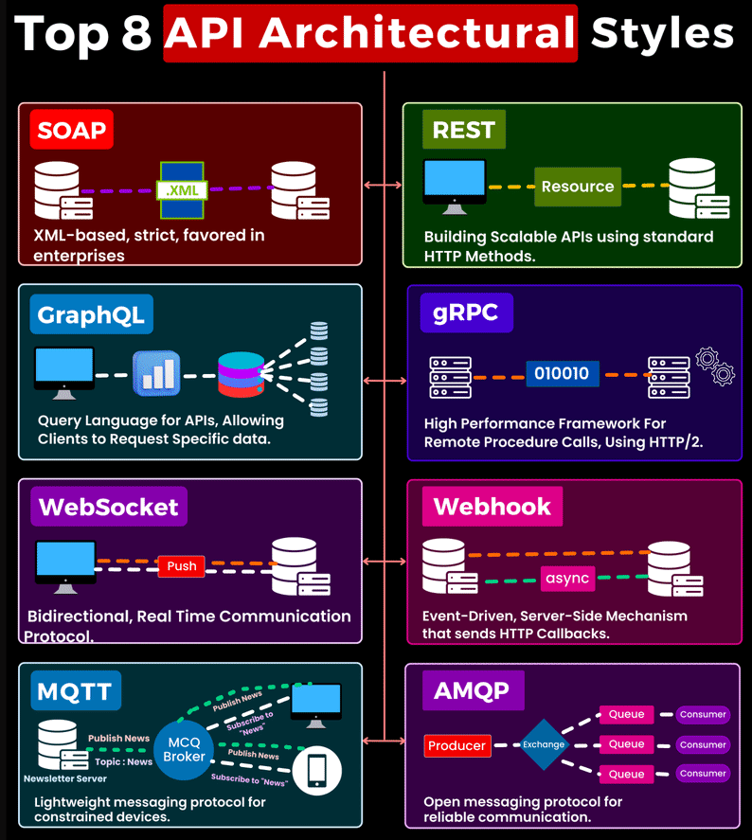
Protocolo basado en XML, con contrato estricto (WSDL) y alto nivel de estandarización. Úsalo en sistemas empresariales legados, banca o telecomunicaciones donde se exige seguridad transaccional formal (WS-Security) y tipado fuerte.
Arquitectura basada en recursos y verbos HTTP estándar (GET, POST, PUT, DELETE). Es la opción por defecto para la mayoría de APIs públicas y operaciones CRUD por su simplicidad, capacidad de almacenamiento en caché y amplio soporte en el ecosistema.
Lenguaje de consulta que permite al cliente pedir los campos que necesita en una sola petición. Ideal cuando hay múltiples clientes con necesidades de datos distintas y se quiere evitar la sobrecarga (traer más campos de los necesarios) o la carga insuficiente (traer menos campos de los necesarios).
Framework de alto rendimiento sobre HTTP/2 que usa Protocol Buffers (formato binario) para llamadas a procedimiento remoto. Perfecto para comunicación entre microservicios internos donde la latencia y la capacidad de procesamiento (volumen de peticiones que se pueden atender por segundo) son críticas.
Protocolo de comunicación bidireccional y persistente en tiempo real. Se usa en chats, notificaciones en vivo, juegos multijugador o tableros de control que requieren actualización instantánea en ambas direcciones.
Orientado a eventos donde el servidor envía notificación HTTP (callback) al cliente cuando algo ocurre, sin necesidad de que el cliente esté consultando constantemente (sin sondeo o "polling"). Común en integraciones, CI/CD o notificaciones de terceros.
Protocolo de mensajería ligero tipo publicación/suscripción, diseñado para dispositivos con recursos limitados. Estándar en IoT: sensores, dispositivos embebidos, redes con ancho de banda o batería restringidos.
Protocolo de mensajería robusto con colas, intercambiadores ("exchanges") y garantías de entrega (usado por RabbitMQ). Uso en sistemas empresariales que necesitan procesamiento asíncrono confiable, colas de tareas y desacoplamiento entre servicios.
Notes:
En el ámbito dinámico del desarrollo de software, un conocimiento firme de los estilos arquitectónicos de las API es la clave para crear aplicaciones resistentes y de alto rendimiento.
Estos estilos dictan cómo fluyen la información y la funcionalidad entre los sistemas.
1. SOAP (Simple Object Access Protocol): 🧼 - Facilitando el intercambio de datos estructurados en servicios web, SOAP utiliza XML y se puede implementar sobre HTTP u otros protocolos de transporte.
2. REST (Representational State Transfer): 🌐 - Reconocido por su simplicidad y escalabilidad, REST aprovecha el poder de los métodos HTTP (GET, POST, PUT, DELETE) para interactuar con los recursos.
3. GraphQL: 📊 - Un lenguaje de consulta innovador para las API, GraphQL permite a los clientes solicitar con precisión los datos que necesitan, ofreciendo flexibilidad y eficiencia.
4. gRPC (Llamada a procedimiento remoto de Google): 📡 - Desarrollado por Google, gRPC es un marco RPC de alto rendimiento que utiliza búferes de protocolo y HTTP/2 para una comunicación rápida.
5. WebSocket: 🌐 - Al permitir la comunicación bidireccional en tiempo real, WebSocket es ideal para aplicaciones interactivas, lo que garantiza experiencias de usuario perfectas.
6. Webhook: 📬 - Un mecanismo de comunicación basado en eventos, los Webhooks activan un servidor para enviar una solicitud POST a una URL específica cuando ocurren eventos específicos, lo que permite la integración y la automatización.
7. MQTT (Transporte de telemetría de cola de mensajes): 🌐 - Diseñado para IoT y condiciones de red desafiantes, MQTT sobresale en entornos de bajo ancho de banda y alta latencia con su eficiente mensajería de publicación-suscripción.
8. AMQP (Advanced Message Queue Server): 💌 - Al ofrecer funciones avanzadas para la cola de mensajes, el enrutamiento y la confiabilidad, AMQP mejora los sistemas distribuidos.
Cada estilo arquitectónico cuenta con fortalezas y aplicaciones únicas. El arte está en seleccionar el perfecto para tu proyecto.

Slide 16
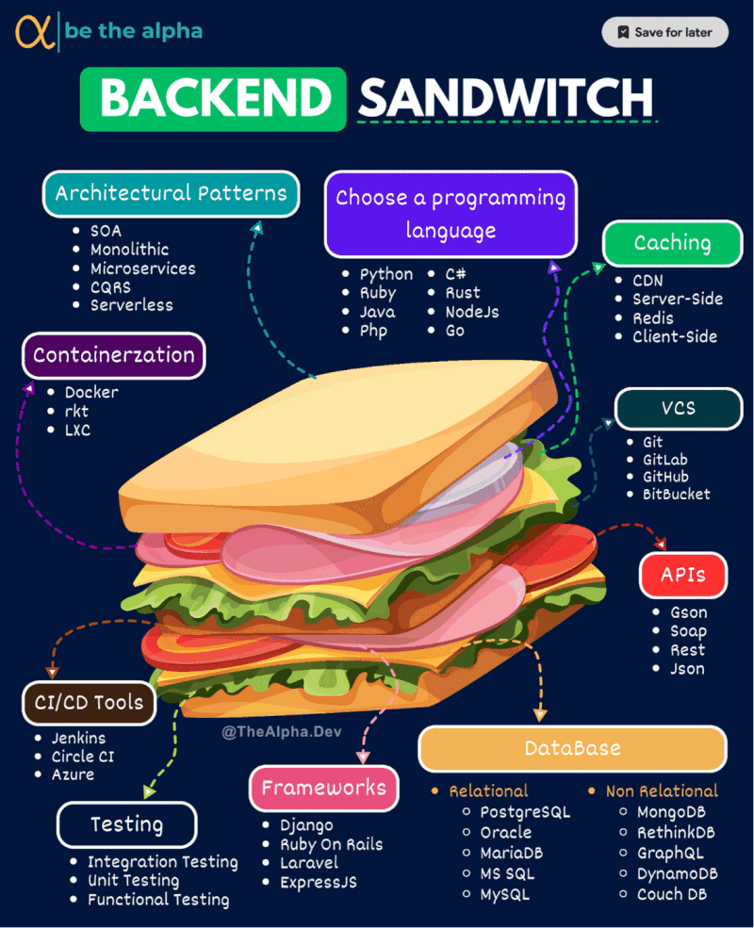

Slide 17
Servicio web
Tecnología que utiliza diferentes protocolos y estándares para intercambiar datos entre aplicaciones.
Un servicio web es un tipo de API.
Ofrecen interoperabilidad entre aplicaciones de software que se ejecutan en distintas plataformas y desarrolladas con distintos marcos de trabajo (framework).
Pueden ser utilizados para conformar nuevos servicios que ofrecen un nuevo valor agregado.
Se emplea un mecanismo de intercambio de mensajes entre peticiones y respuestas.

Slide 18
Servicio web: estandares empleados
XML (Extensible Markup Language)
SOAP (Simple Object Access Protocol)
WSDL (Web Services Description Language)
UDDI (Universal Description, Discovery and Integration)
WS-Security (Web Service Security)
REST (Representational State Transfer)

Slide 19
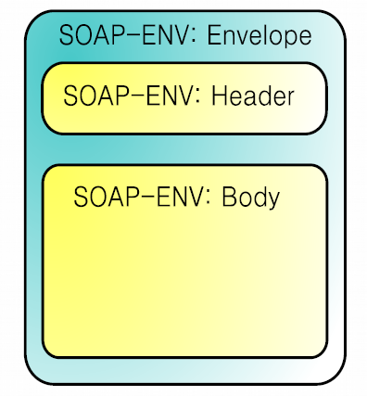
SOAP: Simple Object Access Protocol
Protocolo estándar para la comunicación entre objetos intercambiando datos XML
Mensajería sin estados
Conformado de tres partes:
  Sobre (envelope)
  Reglas de codificación
  Convención
  Estructura mensaje SOAP

Slide 20
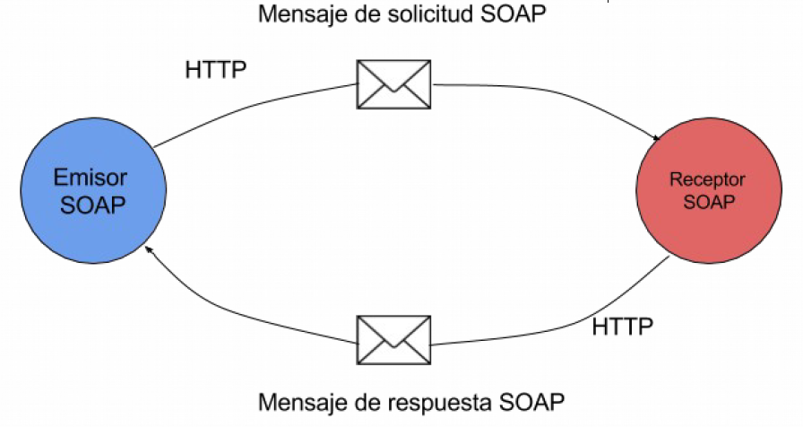
SOAP: Simple Object Access Protocol
Protocolo estándar para la comunicación entre objetos intercambiando datos XML

Slide 21
REST: Representational State Transfer
Técnica “arquitectural” que se emplea en el diseño de aplicaciones que se ejecutan sobre redes de comunicaciones.
Utiliza el protocolo HTTP (Hypertext Transfer Protocol) existente para realizar llamadas.

Slide 22
REST: Representational State Transfer
Independencia de plataforma.
Independencia de lenguaje de programación.
Basado en estándares.
Puede ser usado fácilmente en presencia de firewall.
Protocolo cliente/servidor sin estado.
Sólo utiliza HTTP
Métodos HTTP: GET, POST, PUT, DELETE
Las respuestas a las peticiones se hacen siempre en un lenguaje de intercambio de información, normalmente XML o JSON

Slide 23
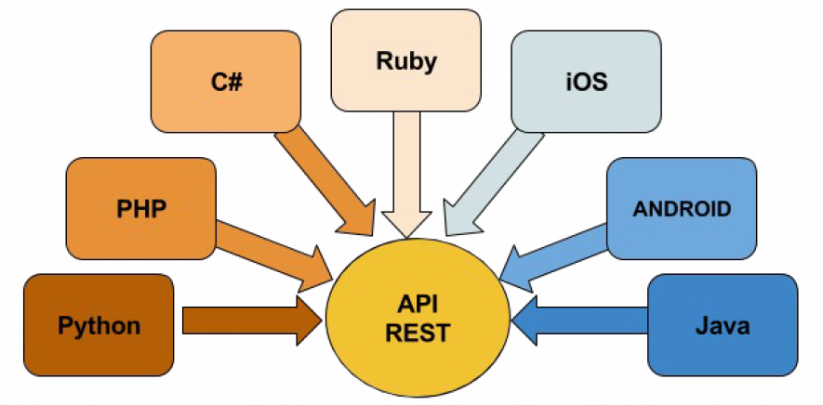
REST: Representational State Transfer
Lenguajes de programación soportan librerías para peticiones HTTP

Slide 24
REST
En el estilo arquitectónico REST todo es visto como un recurso.
Un servicio web basado en el estilo REST es conocido como RESTful.
Un recurso es una entidad abstracta identificada con una URI.
La World Wide Web es un ejemplo clásico de la arquitectura de estilo REST: los URI identifican los recursos y HTTP es el protocolo por el cual se accede a estos.
Un programa cliente, como un navegador web, puede acceder, actualizar, agregar o quitar un recurso web a través del URI utilizando diversos métodos HTTP.

Slide 25
REST: URI
Identificador de recursos que funcionan en la web.
Consiste de:
– Esquema: http o https
– Host: www.midominio.com
– Número de puerto
– Ruta: /usuarios/1234/
Ejemplo:
https://mmmm.cccc.gob.xx/endpoint/0.1/archivos/version

Slide 26
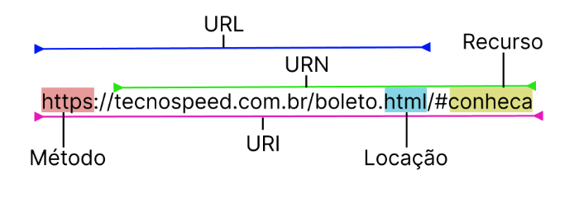
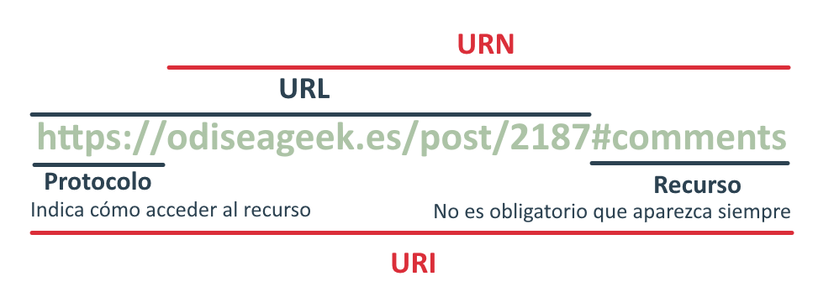
REST: URI
Usa URIs para identificar recursos
https://datos.ejemplo.com/v1/licitaciones/contratos?estado=finalizado
esquema
autoridad
versión
contexto
recurso
consulta

Slide 27
REST: Recurso
Cualquier cosa que puede ser identificado por una URI: documento, imagen, servicio.
Se analizan los casos de uso para encontrar nombres de dominio que puedan realizar las operaciones de “crear”, “leer”, “actualizar” o “borrar”
– /clientes
– /clientes/Id
– /archivos/pdfs

Slide 28
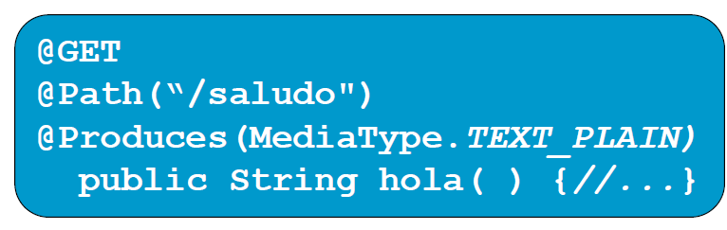

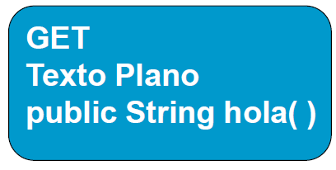
REST
Un recurso como una URI
Un conjunto de métodos bien definidos para acceder a los recursos (GET, POST, etc.)
Múltiples formatos de representación de un recurso

Slide 29
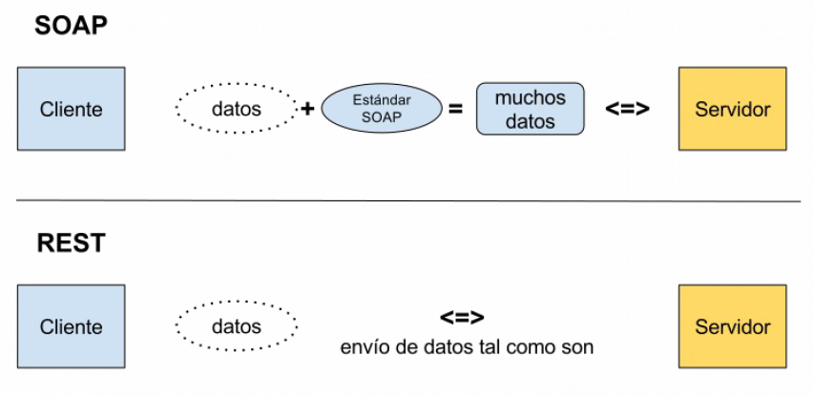
SOAP vs REST

Slide 30
JSON
Formato ligero para el intercambio de datos
Basado en un subconjunto del lenguaje de programación JavaScript
http://json.org

Slide 31
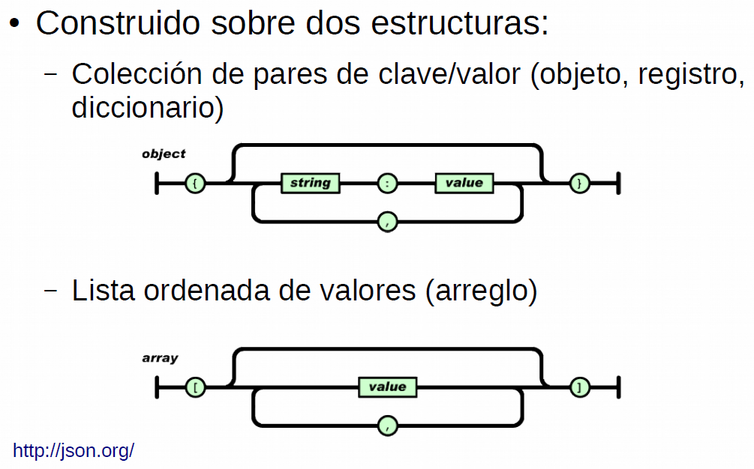
JSON

Slide 32
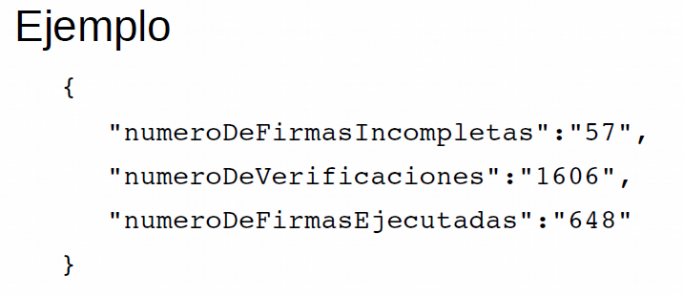
JSON

Slide 33
Uso de los servicios web
Existen muchos servicios web cuya API se puede utilizar (generalmente, previa autenticación).
Un ejemplo que no necesita autenticación: The Cat API
http://thecatapi.com/api/images/get?format=src&type=gif

Slide 34
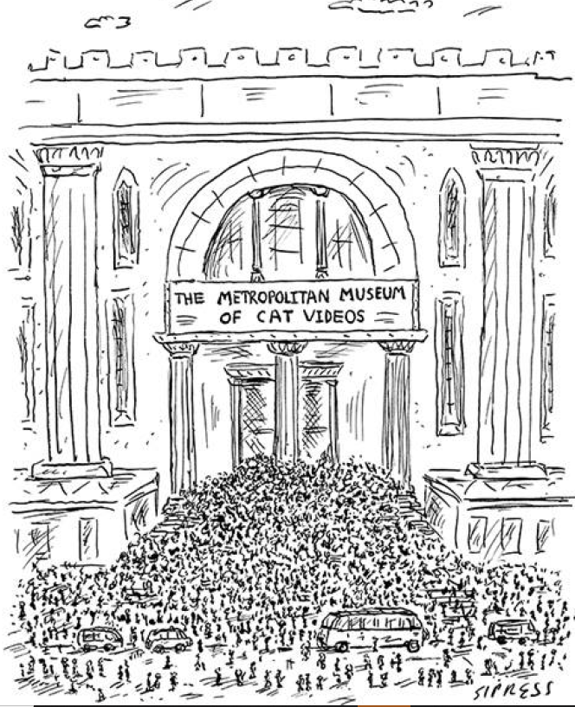
Uso de los servicios web

Slide 35
Autenticación
Actualmente, casi todos los servicios web requieren algún tipo de autenticación previa
  Generalmente a través de OAuth (Open Authorization), un protocolo de autenticación de APIs.
    O mediante algún sistema más sencillo de registro
  Complica las invocaciones a la API (sobre todo de manera ‘manual’)
  Mejora la seguridad de los servidores de servicios web

Slide 36
Navegadores
Antes hemos invocado servicios directamente desde un navegador web
  Al ser URLs, es posible siempre que sean servicios GET
Ejemplos: The Cat API
  http://thecatapi.com/docs.html
  Obtener un xml con 20 gatos aleatorios:
    http://thecatapi.com/api/images/get?format=xml&results_per_page=20
  Obtener un gif aleatorio (sólo la fuente)
    http://thecatapi.com/api/images/get?format=src&type=gif
Notes:
https://developers.thecatapi.com/view-account/ylX4blBYT9FaoVd6OhvR?report=bOoHBz-8t

Slide 37
cURL
cURL es una orden UNIX para intercambio de información mediante el protocolo HTTP
  Es un modo rápido y efectivo de probar servicios web manualmente
Sintaxis
curl [opciones] 'url’
opciones
--request 'tipo' (GET, POST, UPDATE, DELETE)
--header 'cabecera’
-k evita uso de certificados
--data 'datos adicionales’
ejemplo: curl https://api.thecatapi.com/v1/images/search

Slide 38
Postman
Aplicación para desarrollo de APIs
  Open source
  Testeo similar a cURL pero en GUI
  https://www.getpostman.com

Slide 39


